Slide 1

全商連に寄せられている相談事例から見る特徴
①担当者が変わり、これまでの納付計画が反故にされる
②分納相談に行くも「一括納付か差し押さえ」の二択を迫られる、もしくは
「1年以内に払うこと」と期限を区切られるなどし、無理な納付計画の作成を
求められる
③納付協議中に差し押さえを執行する
④当事者の実情について「関係ない」と聞かず、暮らしと営業の継続に直結する
売掛金を差し押さえる
⑤徴収に際し、「日本年金機構に言われた通りにやっている」という回答に終始し、
年金事務所として下した判断に責任を持たない
⑥法律を無視した徴収を行う（窓口で納税緩和制度を知らせない、国税よりも
優先して徴収しようとする、滞納額以上の金額を過剰に差し押さえる等）

Slide 2

「電話や文書による納付勧奨を行い、それでも納付されない場合には、事業所の経営状況や将来の見通しなど丁寧にお聞きしながら、納税の猶予などの相談に応じている。･･･その期限後なお納付が困難な事業所については、既存の猶予の仕組みを活用して、事業所の状況に応じて柔軟に対応してきている。」
「丁寧にお話を聞きながら、適切な対応をするよう日本年金機構に指導していきたいと考えている。」
加藤勝信・厚労大臣
（当時）
2023年3月22日答弁
「保険料の納付が困難になった場合、直ちに財産の差押えを行うのではなく、まずは電話や文書で連絡を取り、事業所の経営状況や将来の見通しなど、丁寧に伺いながら猶予や分割納付の仕組みを活用するなど、事業所の状況に応じる形で丁寧な対応を行っている。･･･日本年金機構から年金事務所に『法定猶予適用事業所に対する取組方針』が通知されている。」
「引き続き、個々の事業所の状況を丁寧にお聞きしながら、適切に対応するよう日本年金機構を指導してまいりたい。」
宮﨑政久・厚労副大臣
2023年11月13日答弁

Slide 3

▶年金事務所に対し、2023年８月末時点で日本年機構がリストアップした猶予適用事業所に連絡を取り、猶予期間の再点検と期間内での納付計画策定を協議するよう指示。
▶納付不履行があれば「猶予の取消予告通知」を発出するよう呼び掛けも。
日本年金機構
「令和５年度下期に
おける法定猶予
適用事業所に対する
取組方針」
2023年10月頃発出
厚労省は、「猶予事業所への接触の機会を確保するよう呼び掛ける内容だと認識している」と回答。
猶予や分割納付など、事業所の状況に応じて丁寧に対応することは変わらない、と説明するが……
（2023年11月 全商連要請）

Slide 4
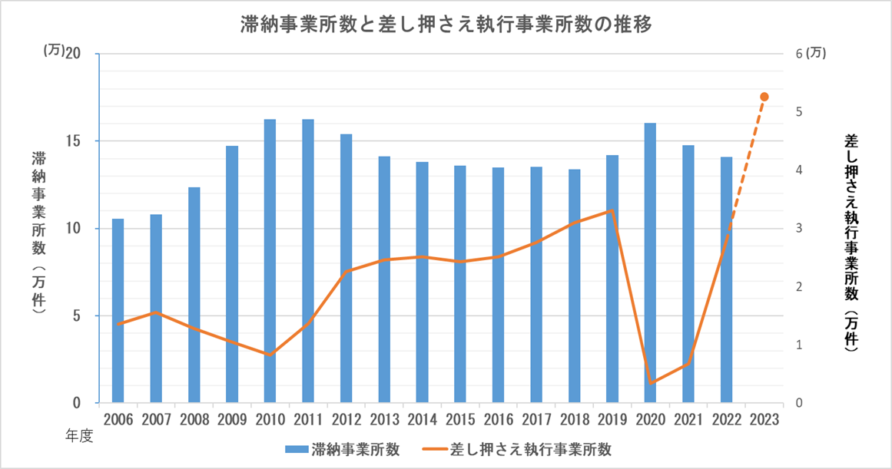
2010年1月
機構発足
2016年
機構組織
再編
2020年
特例猶予
？
2023年
「事業計画」転換
「取組方針」発出
2021年4月～
滞納処分の
段階的再開
日本年金機構『業務実績報告書(各年版)』『朝日新聞』(23年12月8日付)をもとに、全商連作成。23年度は、朝日新聞報道に基づき、4～9月までの半年間に行われた、約2万6300件の差し押さえ事業所数を倍加したもの。

Slide 5

当事者の求めに応じ、「納税緩和制度」の適切な運用を。
当事者の権利を不当に制限する納付強要の是正を
保険加入事業所の権利を擁護し、年金事務所職員の民主的
対応を規定するガイドラインなどを厚労省が策定し、
年金事務所の暴走に歯止めをかけるための手立てを
「納税者の権利憲章」を法定化する。 税金や公的保険料の
賦課、調査、徴収のあらゆる場面で、国民の基本的人権が
侵害されることのないよう求める
社会保険料の事業者負担は、応益性を根拠に賦課され、納付
資力を必ずしも考慮に入れていないため、逆進的になりがち。
払いきれない保険料を生じさせる構造に、メスをいれるべき
徴収行政のあり方と制度改善の提案
小規模企業振興基本法の付帯決議に基づき、小企業・中小
事業者の社会保険料の負担軽減や、減額・免除の制度化を
福祉財源は「消費税」や「社会保険」中心から、応能負担の「所得課税」中心へと転換すること。大軍拡はやめること

